Slide 1
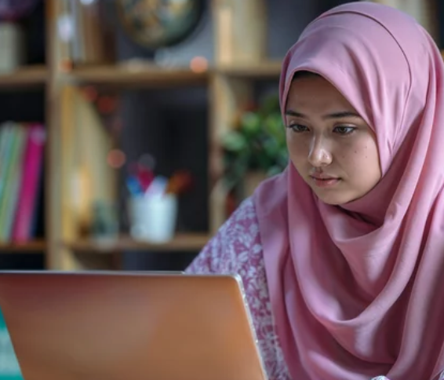

Program för anställningsbarhet - färdigheter för självförbättring
M2.1 Introduktion till digitala färdigheter för arbetsplatsen
www.3kitchens.eu

Slide 2

Överlag är digitala färdigheter grundläggande för att navigera och lyckas i en digital värld, och påverkar nästan alla aspekter av privat- och yrkeslivet. Är du förbryllad över datorer? Fascineras du av deras kraft, men tvekar att använda dem?
Att lära sig använda en dator behöver inte vara något skrämmande. Den här modulen hjälper dig att arbeta dig igenom grunderna för att förstå datorer. Vi hjälper dig att testa dina kunskaper med hjälp av tester och svarsövningar.
Modulen är uppdelad i fem avsnitt som vart och ett täcker olika aspekter. Arbeta dig igenom ett avsnitt i taget. När du är klar med varje avsnitt finns frågor att besvara.

Slide 3

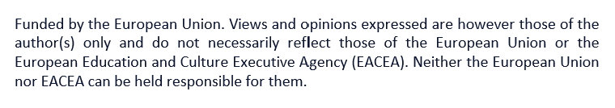
DIGITALA FÄRDIGHETER
01
Datorkomponenter
02
Grundläggande datorkunskap
03
Skrivbord
En första introduktion till digitala färdigheter på arbetsplatsen
04
World Wide Web
05
E-post

Slide 4
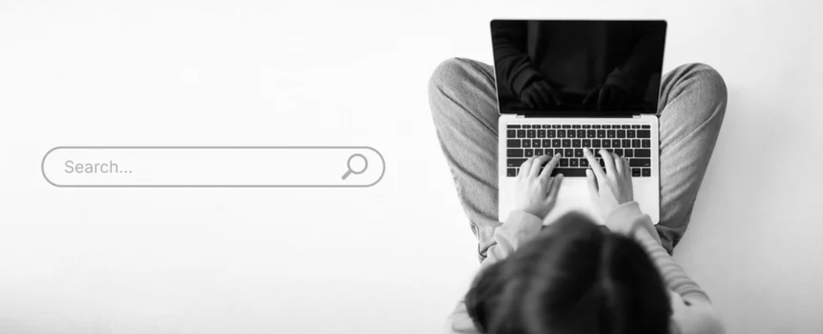
Varför är digital kompetens viktigt?
Digital kompetens är viktig i dagens värld av flera skäl:
Kompetens på arbetsplatsen
De flesta jobb kräver åtminstone grundläggande digitala färdigheter, som att använda en dator, e-post och kontorsprogram. Avancerade digitala färdigheter förbättrar produktiviteten och effektiviteten i uppgifter som dataanalys, projektledning och kommunikation.
Ekonomiskt deltagande
Den växande digitala ekonomin kräver en arbetsstyrka som behärskar digital teknik. Digitala färdigheter gör det möjligt för individer att starta och driva onlineföretag, få tillgång till globala marknader och använda e-handelsplattformar.

Slide 5
Tillgång till information och tjänster
Många tjänster, inklusive bank-, hälso- och sjukvårdstjänster och myndighetstjänster, måste nås online.
Utbildning och livslångt lärande
Tillgång till onlinekurser och utbildningsresurser utökar möjligheterna till lärande och kompetensutveckling. Digitala färdigheter underlättar din professionella utveckling genom webbseminarier, handledning och utbildningsprogram online.
Social uppkoppling och kommunikation
Digital kompetens möjliggör effektiv användning av sociala medier för att få kontakt med andra, dela information och bygga upp professionella nätverk.

Slide 6
Trygghet och säkerhet
Förståelse för digital säkerhet hjälper till att skydda personliga och professionell data från cyberhot.
Kunskap om av sekretessinställningar och säker
onlinepraxis säkerställer bättre kontroll över personlig information.
Egenmakt och inkludering
Främjar inkludering genom att göra det möjligt för
människor med olika bakgrund att få tillgång till och delta i digitala plattformar. Digitala färdigheter stöder deltagande i sociala och politiska aktiviteter, underlätta påverkansarbete och engagemang i samhället.

Slide 7
01
Datorkomponenter

Slide 8

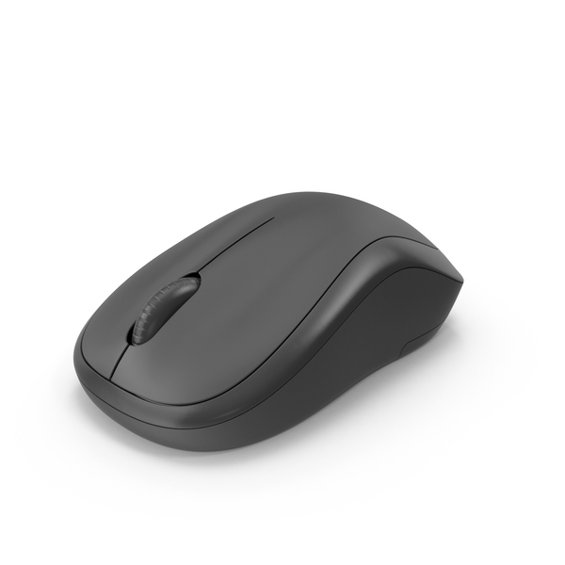
01
Låt oss fräscha upp våra kunskaper.
Datorer har fyra grundläggande komponenter
Bildskärm - ser ut som en TV-skärm. Syftet är att du ska kunna se den information som du antingen skriver in eller som datorn bearbetar.
Mus - Musen används som en inmatningsenhet. Med den kan du tala om för datorn vad den ska göra.
Datorkomponenter

Slide 9
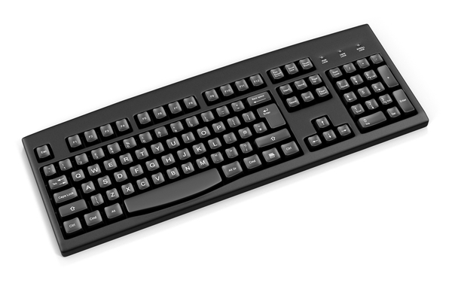

01
Datorer har fyra grundläggande komponenter
Datorkomponenter
Tangentbord - Tangentbordet är också känt som en inmatningsenhet. Det är som en skrivmaskin. Du kan använda det för att mata in text eller kommandon i datorn.
Systembox - Systemboxen är den enhet som innehåller alla de elektroniska delar som utgör datorn. Den innehåller en central processorenhet (CPU), datorns hjärna.

Slide 10

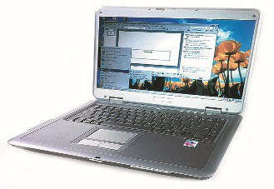
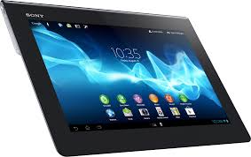

01
Datorer, som ibland kallas PC (Personal Computers), finns i alla möjliga former och storlekar, men de fungerar alla på samma sätt.
Datorkomponenter
Stationär dator Bärbar dator Surfplatta
Övning 1

Slide 11

01
Följande frågor kommer att testa vad du har lärt dig hittills
Vilka är de fyra grundläggande komponenterna i en dator?
Vad är det här?
Vilken är den primära funktionen för en monitor?
Vad används musen till?
Vad är ett annat namn för tangentbordet?
Vad kallas datorns "hjärna"?
Vad står PC för?
Varför är det viktigt att en dator har både in- och utmatningsenheter?
Kan du nämna två inmatningsenheter som används i datorer?
Nämn tre typer av persondatorer?

Slide 12
02
Grundläggande datorkunskap

Slide 13
02
Olika typer av datorer
Desktop - en persondator som är tillräckligt liten för att passa bekvämt i en individuell arbetsyta.
Bärbar dator - en bärbar dator som är tillräckligt liten för att användas i knät.
Grundläggande datorkunskap

Slide 14

02
Mer om musen
Musen används som en inmatningsenhet. En markör är den synliga formen av pekaren på en skärm Du kommer att se många former av markören. Nedan finns en lista över olika typer av markörer som du oftast kommer att se.
Grundläggande datorkunskap
Markören visar att systemet är i viloläge och redo att användas.
Klicka här för att skriva in text.
Markören får denna form när den placeras över en hyperlänk, och när du klickar på den kommer du till den webbplatsen.
System är upptagen med att göra något. Du kommer att se denna markör när du öppnar ett nytt program.

Slide 15
02
Mer om musen
Musen har normalt två knappar, en vänster- och en högerknapp. För att välja ett objekt måste du klicka på den vänstra knappen. För att öppna en meny från ett objekt klickar du på höger musknapp. För att öppna ett objekt dubbelklickar du med vänster musknapp.
Grundläggande datorkunskap

Slide 16
02
Mer om tangentbordet
Vissa tangenter har speciella funktioner eller användningsområden:
Shift-tangenten - Det finns två av dessa. För att göra en versal håller du ned denna tangent och trycker på bokstaven.
F1 - F12 (Funktionstangenter) - Grupp med 12 tangenter som utför specialfunktioner.
Mellanslag - Detta är en lång tangent och dess funktion är att göra ett mellanslag mellan orden när du trycker på den.
Enter-tangenten - Om du trycker på den här tangenten får du en ny rad.
Grundläggande datorkunskap

Slide 17
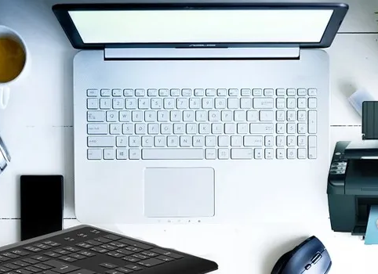
02
Kringutrustning.
Kringutrustning är de enheter som är ansluten till en dator, t.ex. en skrivare, ett modem, en mus eller ett tangentbord.
Grundläggande datorkunskap

Slide 18

02
Hur slår du på datorn?
Tekniken är ett fantastiskt underverk som ständigt förändras. Datorer är inte annorlunda, men låt inte detta avskräcka dig. Även om datorer förändras förblir de grundläggande funktionerna desamma.
Du kanske får kämpa för att hitta ON-knappen, men få inte panik. Om du har problem är det bara att fråga någon.
Grundläggande datorkunskap
Övning 2

Slide 19
02
Följande frågor kommer att testa vad du har lärt dig hittills
Vilka är skillnaderna mellan en stationär och en bärbar dator?
Vilken är den viktigaste funktionen hos en mus?
Hur många knappar har en mus?
Vilket av följande tecken tyder på att systemet är inköpt eller inaktivt?
En hand
Ett timglas
En I-balk
Vad är en periferiutrustning?
Nämn två vanliga kringutrustningar som används med en dator?
Vad är syftet med funktionstangenterna på ett tangentbord?
Vad gör man när man trycker på Enter-tangenten när man skriver?
Vad gör mellanslagstangenten när du trycker på den på ett tangentbord?
Hur använder du Shift-tangenten för att skriva stora bokstäver?

Slide 20
03
Skrivbord

Slide 21
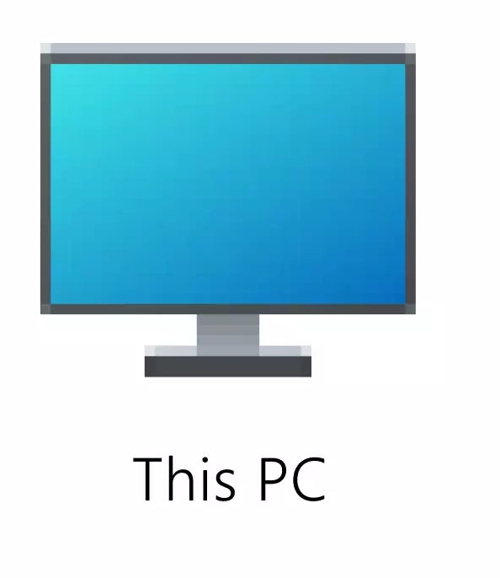

03
Skrivbordet är hela ytan på skärmen på din dator. På skrivbordet hittar du olika små bilder som kallas ikoner. Dessa inkluderar:
Min dator / Denna PC
Denna ikon öppnar fönstret My Computer / This PC. I det här fönstret kan du se alla delar av datorn.
Mina dokument
Mina dokument är en mapp där du kan placera alla filer som du skapar.
Skrivbord

Slide 22

03
Papperskorgen
Återvinningsbehållaren är som en behållare. Allt du tar bort hamnar i papperskorgen. Tills du tömmer den, precis som din papperskorg, kommer dokument som raderats att ligga kvar i den. Det kan vara ett mycket användbart verktyg i fall där du kanske raderar något av misstag, du kan hämta tillbaka det innan du permanent raderar genom att tömma papperskorgen.
Skrivbord
Aktivitetsfältet
Aktivitetsfältet är namnet på det grå fältet längst ned på skärmen. Den innehåller ett antal genvägar till olika program. I aktivitetsfältet finns startknappen på vänster sida, som gör att du kan starta program och även stänga av datorn.

Slide 23
03
Den innehåller också bland andra ikoner
klockan längst till höger.
Varje gång du öppnar ett program (t.ex. Word, Chrome osv.) öppnas det i ett "fönster". Dessa visas i aktivitetsfältet. Du kan ha mer än ett fönster öppet samtidigt och du kan flytta mellan dem genom att klicka på fönstrets namn i aktivitetsfältet.
Du kan bara arbeta i ett fönster åt gången.
Skrivbord
Övning 3

Slide 24
03
Följande frågor kommer att testa vad du har lärt dig hittills
Vad kallas bilderna på skrivbordet?
Vad kan du göra med ikonen "Min dator / Den här datorn"?
Vad är syftet med mappen "Mina dokument"?
Vad hände med de filer som raderades från din dator?
Vad är papperskorgen?
Var är aktivitetsfältet placerat?
Vad innehåller aktivitetsfältet?
Vad är startknappens funktion?
Kan du arbeta i flera fönster samtidigt?
Hur hanterar du flera fönster?

Slide 25
04
World Wide Web

Slide 26

04
Vad är World Wide Web?
Internet är en uppsättning datorer som alla är sammankopplade i ett nätverk. Informationen de innehåller kan delas från en dator till en annan.
Internet är som ett bibliotek eftersom du kan hitta information om alla ämnen du kan tänka dig. Detta kallas för World Wide Web.
Information på Internet är uppdelad i delar som kallas webbplatser.
World Wide Web

Slide 27
04
Vad är en webbplats?
En webbplats är en uppsättning sidor som kallas webbsidor. Dessa kan innehålla text, bilder, ljud och videor. De innehåller information om olika ämnen, t.ex. ditt företag, din livsstil, filmer och så vidare.
Vem som helst kan skapa en webbplats. Ditt företag kan dra nytta av en webbplats på Internet. En webbplats kan bestå av en enda sida eller alla sjunger, alla dansar flera sidor webbplats.
För att ansluta din dator till Internet behöver du en enhet som kallas modem. Modemet måste anslutas till en telefonlinje.
World Wide Web

Slide 28
04
Vad mer behöver jag?
Din dator behöver också en speciell programvara som kallas webbläsare på din dator. Denna finns vanligtvis på din dator när du köper datorn. Det finns ett antal olika webbläsare, bland annat Internet Explorer, Chrome, Firefox...
World Wide Web
Hur fungerar det här?
När du öppnar webbläsaren kallas den första webbsidan du ser för startsida. Denna kan ändras till en valfri startsida.

Slide 29
04
Vad är en webbadress?
Varje webbsida har sin egen speciella adress. Den kallas Universal Resource Locator (URL). En URL är uppdelad i fyra delar. Dessa består av:
World Wide Web
http://www.3Kitchens.eu
http:// | www. | 3Kök | .eu
Hypertext Transfer Protocol: Den här delen talar om för datorn hur den ska skicka information till och från din dator. | World Wide Web | Webbplatsens namn: Detta är namnet på din webbplats | Detta är domännamnet. Den här delen talar om vilken typ av webbplats det är och ibland vilket land den kommer från.
När du flyttar markören runt på webbsidan kan du ibland se att den ändrar form till en hand, vilket indikerar att du har hittat en länk till en annan webbplats. Detta kallas för en hyperlänk.

Slide 30
04
Vad är en hyperlänk?
En hyperlänk är en annan sida. Den visas med ett ord eller några ord, oftast i en annan färg och understrukna.
När du placerar muspekaren över en hyperlänk visas URL-adressen i statusfältet längst ned till vänster på skärmen. Denna kan ibland vara mycket lång. Du behöver inte oroa dig eftersom du inte kommer att behöva komma ihåg detta. När du klickar på hyperlänken öppnas en ny sida på din skärm.
Du kan flytta runt på webbplatsen med hjälp av navigatorns verktygsfält.
World Wide Web

Slide 31
04
Vad är en Navigator Tool Bar?
Ett verktygsfält är en uppsättning bilder eller ikoner som visas överst och som gör att du kan flytta runt på webbplatsen. Navigatorns verktygsfält kommer att behandlas mer ingående i nästa utgåva.
Website är en sida eller en grupp av sidor på World Wide Web. Detta är ett område som är avsett för en viss persons eller ett visst företags område.
När du laddar webbläsaren kommer systemet att ladda din hemsida. En webbplats som du har valt att vara din standardwebbplats.
World Wide Web

Slide 32



04
Vad är en Navigator Tool Bar?
Du kan flytta runt på webbplatsen med hjälp av navigeringsverktygsfältet.
Då kommer du tillbaka till den sida du senast besökt.
Med framåtknappen kommer du framåt igen.
Då öppnas en mapp där du kan spara alla dina favoritwebbplatser, så att du enkelt kan komma åt dem.
Du kan ladda ner filer från Internet. När du klickar på länken öppnas ett fönster där du får frågan var du vill placera filen.
World Wide Web

Slide 33


En typisk adress
http://www.3Kitchens.eu
Varje sida på webbplatsen har sin egen adress för att vi ska kunna hitta den. Denna adress kallas Universal Resource Locator eller kort och gott URL.
Klicka för att visa

Slide 34
04
När du surfar på Internet kommer vissa ord eller fraser på vissa webbsidor att ha en annan färg eller vara understrukna. När du för muspekaren över dessa ord, fraser eller till och med bilder förvandlas muspekaren till en hand och adressen till en ny sida visas i statusfältet. Dessa ord eller fraser kallas hyperlänkar.
Hyperlänkar innehåller en adress till en annan sida eller en annan webbplats. Om du klickar på dessa länkar kommer du till en annan webbsida.
World Wide Web
Övning 4

Slide 35
04
Följande frågor kommer att testa vad du har lärt dig hittills
Vad är World Wide Web?
Vad är en webbplats?
Vilken enhet behövs för att ansluta din dator till Internet?
Vad är en webbläsare?
Kan du nämna några web bowsers?
Vad är en webbadress?
Vad är en URL?
Hur fungerar en hyperlänk och hur kan du känna igen en hyperlänk på en webbsida?
Vad händer när du klickar på en hyperlänk?
Vad är syftet med bakåt- och framåtknappen i navigeringsfältet?

Slide 36
05
E-post

Slide 37
05
E-post står för elektronisk post. Det är en annan form av kommunikation, som att skriva brev men mycket snabbare från en dator till en annan. Med e-postmeddelanden kan du skicka dokument och bilder som bilagor. Bilagor är mycket användbara, men du måste vara försiktig eftersom stora filer tar lång tid att skicka och ta emot.
Följande avsnitt handlar om hur du använder programvara för elektronisk post för att skicka och ta emot meddelanden, bifoga dokument eller filer till ett meddelande och organisera och hantera meddelandemappar eller kataloger inom programvara för elektronisk post.
Som med all ny teknik finns det alltid faror som du måste vara medveten om. Virus är program som kan skickas via e-post. Dessa kan orsaka allvarliga skador på din dator och ibland till och med ett totalt haveri av din dator.
E-post

Slide 38
05
Du kan skydda din dator genom att vidta grundläggande försiktighetsåtgärder:
Öppna aldrig e-post från personer som du inte känner
Om du får en bifogad fil från någon du känner, men inte förväntade dig den bifogade filen - var försiktig. E-postmeddelanden kan skickas utan att avsändaren ens känner till dem
E-post
En e-postadress är som en postadress
E-postadressen ovan kan delas upp i fyra segment.
Namn på person hos Organisationsnamn Domännamn
Info @ gwaeu .com
E-postadresser kan innehålla bokstäver, siffror, understreck och punkter.

Slide 39

05
De flesta e-postprogram har vissa gemensamma funktioner.
Här följer en förklaring av några av dem.
Compose - Du väljer den här knappen för att öppna en skärm
där du kan skapa ett nytt
e-postmeddelande.
Inkorg - Här tas alla nya meddelanden emot.
Sent - I den här mappen finns alla meddelanden som skickats från din dator.
Address Book - Den här mappen innehåller e-postadresser som du har utvecklat.
E-post

Slide 40
05
Komma igång med e-post
Skapa ett meddelande
Ange en e-postadress
Infoga ett ämne
Skriv in meddelandet
Storlek på meddelande
Skicka ett meddelande
Att hålla sig säker
Ta bort ett meddelande
E-post

Slide 41
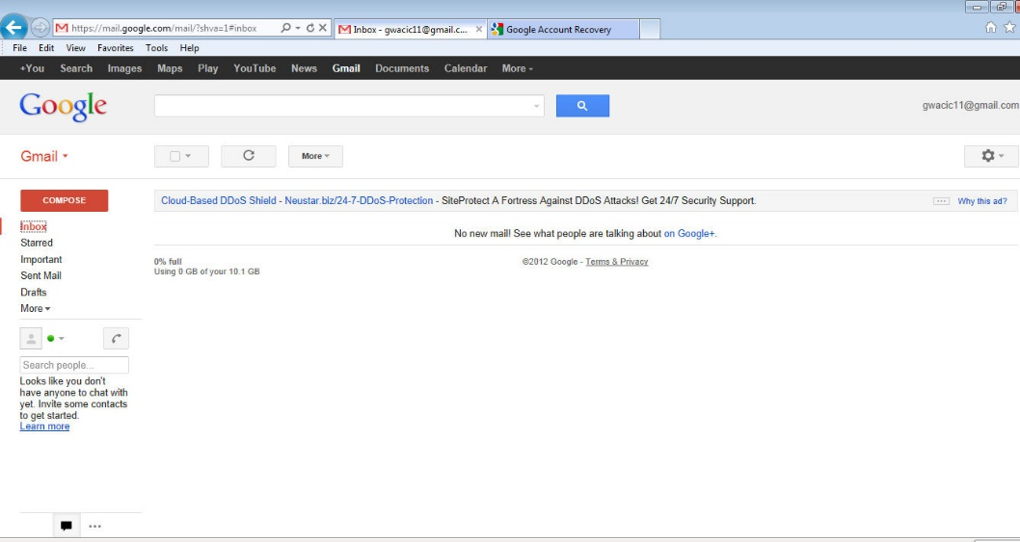
05
1. Skapa ett meddelande
För att öppna Google mail, logga in på Google, använd www.google.com och sedan in på gmail.
E-post

Slide 42
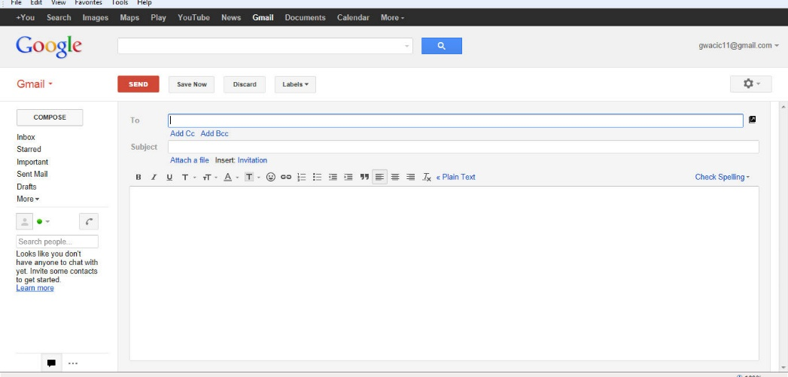
05
1. Skapa ett meddelande
Om du vill skapa ett nytt e-postmeddelande klickar du på knappen Skriv.
Fönstret Nytt meddelande visas. När du skriver och skickar ett e-postmeddelande behöver du utföra följande uppgifter.
E-post

Slide 43
05
2. Ange en postadress
För det första ska du ange en e-postadress i fältet Till:.
Fältet Add CC: används för att ange e-postadresser till personer som du vill skicka en kopia av e-postmeddelandet till.
Fältet Add BCC: används för att ange e-postadresser till personer som du vill skicka en kopia av e-postmeddelandet till, men som du inte vill att andra ska se.
E-post

Slide 44
05
3. Infoga ett ämne
Skriv in en titel i ämnesfältet. Detta kommer att visas i mottagarens e-postprogram.
E-post

Slide 45
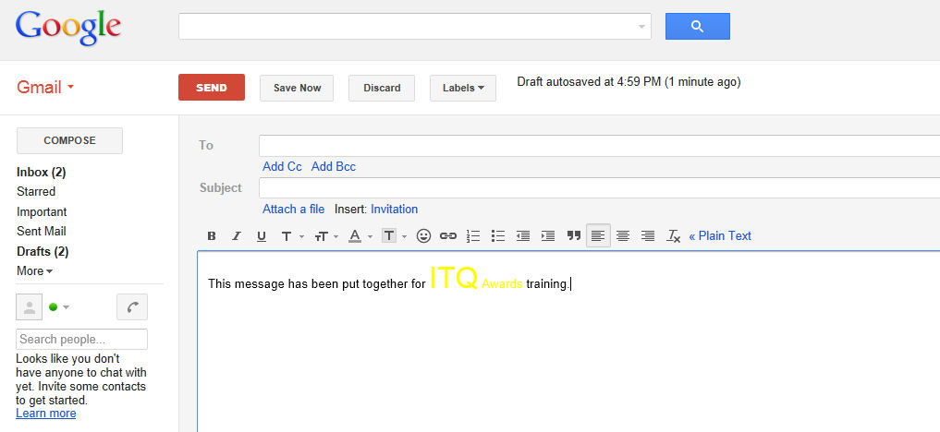
05
4. Skriv in meddelandet
Skriv in texten i e-postmeddelandet.
Meddelandet kan formateras, t.ex. genom att ändra teckenstorlek eller färg. Du kan infoga punktlistor, siffror etc. Du kan utföra alla de uppgifter på texten som du skulle göra i ett Word-dokument.
E-post

Slide 46
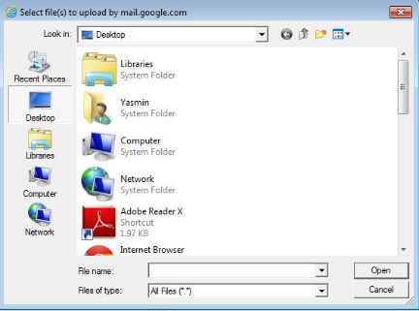
05
5. Storlek på meddelande
Bifoga en fil till ett meddelande.
Om du vill bifoga en fil klickar du på
Dialogrutan Select File(s) visas.
Välj den eller de filer som du vill bifoga. Klicka på Öppna när du har valt fil(er) Filerna kommer att bifogas till ditt e-postmeddelande.
E-post

Slide 47
05
5. Storlek på meddelande
Lagringsutrymme" är ett mått på hur mycket diskutrymme din e-post tar upp på din e-postleverantörs servrar. Det mäts vanligtvis i MB eller "megabyte". Ett litet e-postmeddelande med enbart text kanske bara upptar några få KB lagringsutrymme, medan ett stort e-postmeddelande med bilagor, t.ex. en video- eller MP3-fil, kan ta upp flera MB.
Eftersom typen av e-postmeddelande och storleken på bilagorna kan variera så mycket är det svårt att förutsäga en "genomsnittlig" mängd utrymme som du behöver för att lagra dina e-postmeddelanden. Men om du huvudsakligen skickar och tar emot textmeddelanden kan du förmodligen lagra cirka 200 meddelanden per MB lagringsutrymme. Om du skickar många bilagor och filer bör du räkna med att kunna lagra 1-2 meddelanden per MB eller mindre.
E-post

Slide 48
05
5. Storlek på meddelande
De flesta e-postleverantörer erbjuder mellan 5 MB och 100 MB lagringsutrymme, vilket är tillräckligt för normal användning men som snabbt kan förbrukas om du tar emot stora filer.
Vissa leverantörer låter sina användare betala för att uppgradera sitt lagringsutrymme, vilket ger mycket mer utrymme för meddelanden i en användares brevlåda.
Du måste hålla ett öga på hur stora dina filer är, eftersom e-postmeddelanden med stora bilagor kommer att avvisas.
E-post

Slide 49
05
6. Sända ett meddelande
När du skickar ett e-postmeddelande kan du skicka en kopia av meddelandet till en annan mottagare genom att ange dennes e-postadress i fältet cc:.
Använda en blind kopia (bcc)
När du skickar ett e-postmeddelande till en grupp personer kan varje mottagare se vem som har skickat meddelandet. Det kan dock finnas tillfällen då du inte vill avslöja denna information.
Lösningen är att använda verktyget Blind Copy.
Om du vill lägga till en mottagare i listan över blinda kopior markerar du mottagarens namn och klickar på . När detta e-postmeddelande skickas kommer mottagaren To: inte att känna till att e-postmeddelandet har skickats till mottagaren Bcc:. Bcc:-mottagaren kommer dock att känna till vilka mottagare som e-postmeddelandet har skickats till.
E-post

Slide 50

05
6. Sända ett meddelande
Svara på ett meddelande
Om du vill svara på ett e-postmeddelande dubbelklickar du på det för att öppna det eller markerar meddelandet i meddelandepanelen och klickar på ikonen i verktygsfältet.
Svarsfönstret kommer att visas. Mottagarens ursprungliga e-postmeddelande visas längst ned i ditt e-postmeddelande. Skriv in texten för svaret. Du kommer att märka att fälten Till: och Ämne: redan är ifyllda. Klicka på Skicka för att skicka ditt svar.
Svara på Alla funktioner
Funktionen Svara alla är användbar när du får ett e-postmeddelande som har skickats till en grupp mottagare, t.ex. om du ombeds granska ett dokument eller ordna ett möte. Fältet Till: kommer att innehålla många e-postadresser.
E-post

Slide 51
05
6. Sända ett meddelande
Vidarebefordra ett meddelande
För att vidarebefordra ett meddelande till en annan
mottagare, klicka på den nedåtriktade
pil och välj "Forward".
Skärmen Vidarebefordra e-post visas.
Skriv in e-postadressen till den nya mottagaren i fältet Till:. Fältet Subject innehåller den ursprungliga titeln med prefixet Fw:, vilket anger att meddelandet har vidarebefordrats.
Du kan också skriva in ett meddelande när du vidarebefordrar ett e-postmeddelande. När du har gjort detta klickar du på för att skicka e-postmeddelandet.
E-post

Slide 52
05
7. Hålla sig säker
Att hålla sig säker är viktigt i denna tid av ny teknik. Det finns enkla försiktighetsåtgärder som hjälper dig att förhindra att du blir utsatt för bedrägerier.
Använda lösenord
En bra metod är att skydda datorn med ett lösenord. Många datorer har en funktion som uppmanar dig att ange ett lösenord när maskinen slås på. Detta kallas för power on password.
Det finns andra metoder för lösenordsskydd som kan användas. Till exempel är ett lösenord för skärmsläckare mycket användbart. Om du lämnar datorn under en viss tid, som du kan ställa in, låses skärmen och blir tom. Du kan välja olika grafiska objekt som ska visas under den här tiden. Detta skyddar ditt arbete när du är borta från datorn, utan att du behöver stänga av den.
E-post

Slide 53
05
8. Radera ett meddelande
När du arbetar med din inkorg kan du ta bort oönskade e-postmeddelanden genom att klicka i rutan till vänster om meddelandet. Då kommer nya ikoner upp längst upp.
E-post

Slide 54
05
Hantera e-postmeddelanden
E-postmeddelanden är omedelbara, i samma ögonblick som du klickar på Skicka skickas e-postmeddelandet och inom några sekunder tas det emot av mottagaren. E-post är nu den mest populära metoden för att kommunicera meddelanden, inte bara i affärslivet utan även i våra privatliv. Det går snabbt, är billigt, flexibelt och bekvämt.
E-post används som en huvudsaklig kommunikationsform för företag. Regeringen uppmuntrar alla att bli uppkopplade, och den viktigaste kommunikationsformen är e-post.
På grund av e-postens informella karaktär är det lätt att glömma att det är en permanent form av skriftlig kommunikation och att material kan återställas även om det raderas från datorer. Därför bör e-postmeddelanden utformas med omsorg.
E-post

Slide 55
05
Hantera e-postmeddelanden
Du får inte göra några nedsättande kommentarer i
e-postmeddelanden eftersom detta kan utgöra ärekränkning.
Du bör regelbundet radera onödiga e-postmeddelanden för att förhindra att systemet överbelastas.
Be alltid om en bekräftelse via e-post på att du har mottagit viktiga meddelanden. Detta är inte alltid möjligt och kan bero på vilket externt system som tar emot ditt meddelande.
Kom ihåg att e-postmeddelanden kan återskapas, även efter radering, och kan användas som bevis i rättsliga förfaranden.
E-post

Slide 56
05
Hantera e-postmeddelanden
Netikett
Ordet netikett är en kombination av "net" (från internet) och "etiquette". Det innebär att man respekterar andra användares åsikter och visar vanlig artighet när man publicerar sina åsikter i diskussionsgrupper på nätet.
E-post

Slide 57
05
Det är en term som syftar på gott uppförande när man är ansluten till Internet. Några exempel på netikett listas nedan,
Använd inte någon annans namn och utge dig för att vara den personen.
Försök inte få tag på någon annans lösenord.
Försök inte få fram personlig information om någon.
Lägg inte upp eller distribuera material som anses vara olagligt.
Lägg inte upp upphovsrättsskyddat material som du inte äger rättigheterna till. Webbplatserna varierar i hur strikta de är med detta, men förutom att du riskerar rättsliga åtgärder från rättighetsinnehavaren kan du också bli stämd av webbplatsen.
Använd inte kränkande eller hotfullt språk.
Du kan uttrycka att du inte håller med om vad någon säger, men du får inte kalla dem för namn eller hota dem med personligt våld.
Lägg inte ut rasistiska kommentarer om människors kön, ras eller genus.
E-post

Slide 58
05
Det är en term som syftar på gott uppförande när man är ansluten till Internet. Några exempel på netikett listas nedan,
Använd ett klart och enkelt språk.
På en webbplats med många personer som inte har engelska som modersmål bör du undvika att använda slang som de kanske inte förstår.
Ingen spamming. Lägg inte upp samma annons för produkter eller tjänster upprepade gånger. De flesta webbplatser har strikta och specifika regler om vem som får lägga upp annonser och vilken typ av annonser de är.
Betala för det du använder. Om du använder shareware ska du betala för det. Detta kommer att uppmuntra fler människor att skriva shareware.
Respektera andra människors tid. Vi lever i en snabbrörlig värld. När du skickar e-post eller gör ett inlägg i en diskussionsgrupp tar du upp andra människors tid. Det är ditt ansvar att se till att den tid de lägger på att läsa ditt inlägg inte slösas bort.
E-post

Slide 59


05
Läsa e-postmeddelanden
När du först öppnar ett e-postprogram visar programmet de meddelanden som redan har laddats ned. För att säkerställa att du har hämtat alla de senaste meddelandena klickar du på ikonen eller Uppdatera beroende på vilken programvara du använder.
På så sätt säkerställs att alla nya meddelanden tas emot och att de som finns i utkorgen skickas.
E-post

Slide 60
05
Läsa e-postmeddelanden
Antalet olästa meddelanden i inkorgen uppdateras automatiskt för att visa hur många olästa meddelanden som finns.
Öppna och spara en filbilaga
När du får ett e-postmeddelande som innehåller bilagor visas en gem-symbol bredvid e-postmeddelandet enligt bilden nedan.
Klicka på e-postmeddelandet för att öppna det.
Den bifogade filen finns längst ner i e-postmeddelandet.
För att öppna denna bilaga, klicka på "View" för att öppna filen.
OBSERVERA: Bilagor kan innehålla virus. Öppna filen endast om du förväntar dig den och kan vara säker på att den inte är infekterad.
E-post

Slide 61
05
Svar på e-postproblem
Det finns ett antal vanliga problem som enskilda personer kommer att stöta på. Dessa kan inkludera:
Bortfall av internetanslutning - Kontrollera anslutningarna för att säkerställa att du har internet.
Ta emot e-postmeddelanden med virus - Det finns enkla åtgärder som du kan vidta för att säkerställa att datorn inte är infekterad med virus. Skapa filter som flyttar
e-postmeddelanden som påverkas till skräppost / skräppostmappen.
Mottagande av e-post från okänd användare - Öppna aldrig meddelanden från avsändare som du inte känner igen.
Meddelandet "Mailbox Full" - Du får normalt detta fel om du har för många gamla e-postmeddelanden i din inkorg. Ta bort alla meddelanden, särskilt med stora bilagor.
E-post
Om du har många bilagor som du vill behålla kan du försöka spara dem någon annanstans på datorn. Detta kommer att bidra till att minska storleken på din brevlåda

Slide 62


05
Följande frågor kommer att testa vad du har lärt dig hittills
  Hur startar du ett nytt e-postmeddelande när du har öppnat e-postprogrammet gmail (Google)? Välj en av ikonerna nedan. (kryssa i rätt ikon)
  Skriv ett e-postmeddelande till Jane (jane@gmail.com) med följande information.
  "Hej Jane, IT-kursen börjar på måndag kl. 9.30 på The Light House.
  Skriv "Training" i ämnesrutan.
  Ditt e-postmeddelande till Jane har gått iväg, men du vill kontrollera att du har skrivit in rätt plats. Vilken mapp skulle du titta i? (Ringa in rätt svar)
  Inkorg
  Borttagen
  Skickad

Slide 63
05
Följande frågor kommer att testa vad du har lärt dig hittills
  Skicka följande e-postmeddelande till gruppen "Training".
  "Hej alla, Utbildningsgruppen planerar ett samrådsmöte onsdagen den 29 mars. Snälla kan ni alla svara tillbaka om morgon eller eftermiddag passar?
  Skriv in "Training" i ämnesrutan.
  Vilken av följande åtgärder hjälper dig att vara säker på nätet?
  Använda lösenord
  Öppna skräppostmeddelanden
  Installera den senaste versionen av antivirusprogram

Slide 64
Bra gjort, du har slutfört.
M2.1 Introduktion till digitala färdigheter för arbetsplatsen
www.3kitchens.eu

